Slide 1
AGENDAS URBANAS
BALANCE Y PERSPECTIVAS DE FUTURO EN CANARIAS
Onán Cruz Díaz.
Director General de Ordenación del Territorio.
Consejería de Política Territorial, Cohesión Territorial y Aguas
Gobierno de Canarias

Slide 3
MARCO ESTRATÉGICO
ALINEACIÓN CON LAS AGENDAS DE DESARROLLO SOSTENIBLE Y URBANA

Slide 4
MARCO ESTRATÉGICO
FONDOS ECONÓMICOS

Slide 5
MARCO ESTRATÉGICO
LOCALIZACIÓN DE LA AGENDA CANARIA

Slide 6
MARCO ESTRATÉGICO
ACTUACIONES DEL GOBIERNO DE CANARIAS EN ESTE MARCO

Slide 7
MARCO ESTRATÉGICO
AGENDA CANARIA DE DESARROLLO SOSTENIBLE

Slide 8
MARCO ESTRATÉGICO
AGENDA CANARIA DE DESARROLLO SOSTENIBLE

Slide 9
MARCO ESTRATÉGICO
TERRITORIALIZACIÓN DE LA AGENDA URBANA DE FIRGAS

Slide 10
MARCO ESTRATÉGICO
TERRITORIALIZACIÓN DE LA AGENDA URBANA DE FIRGAS

Slide 11
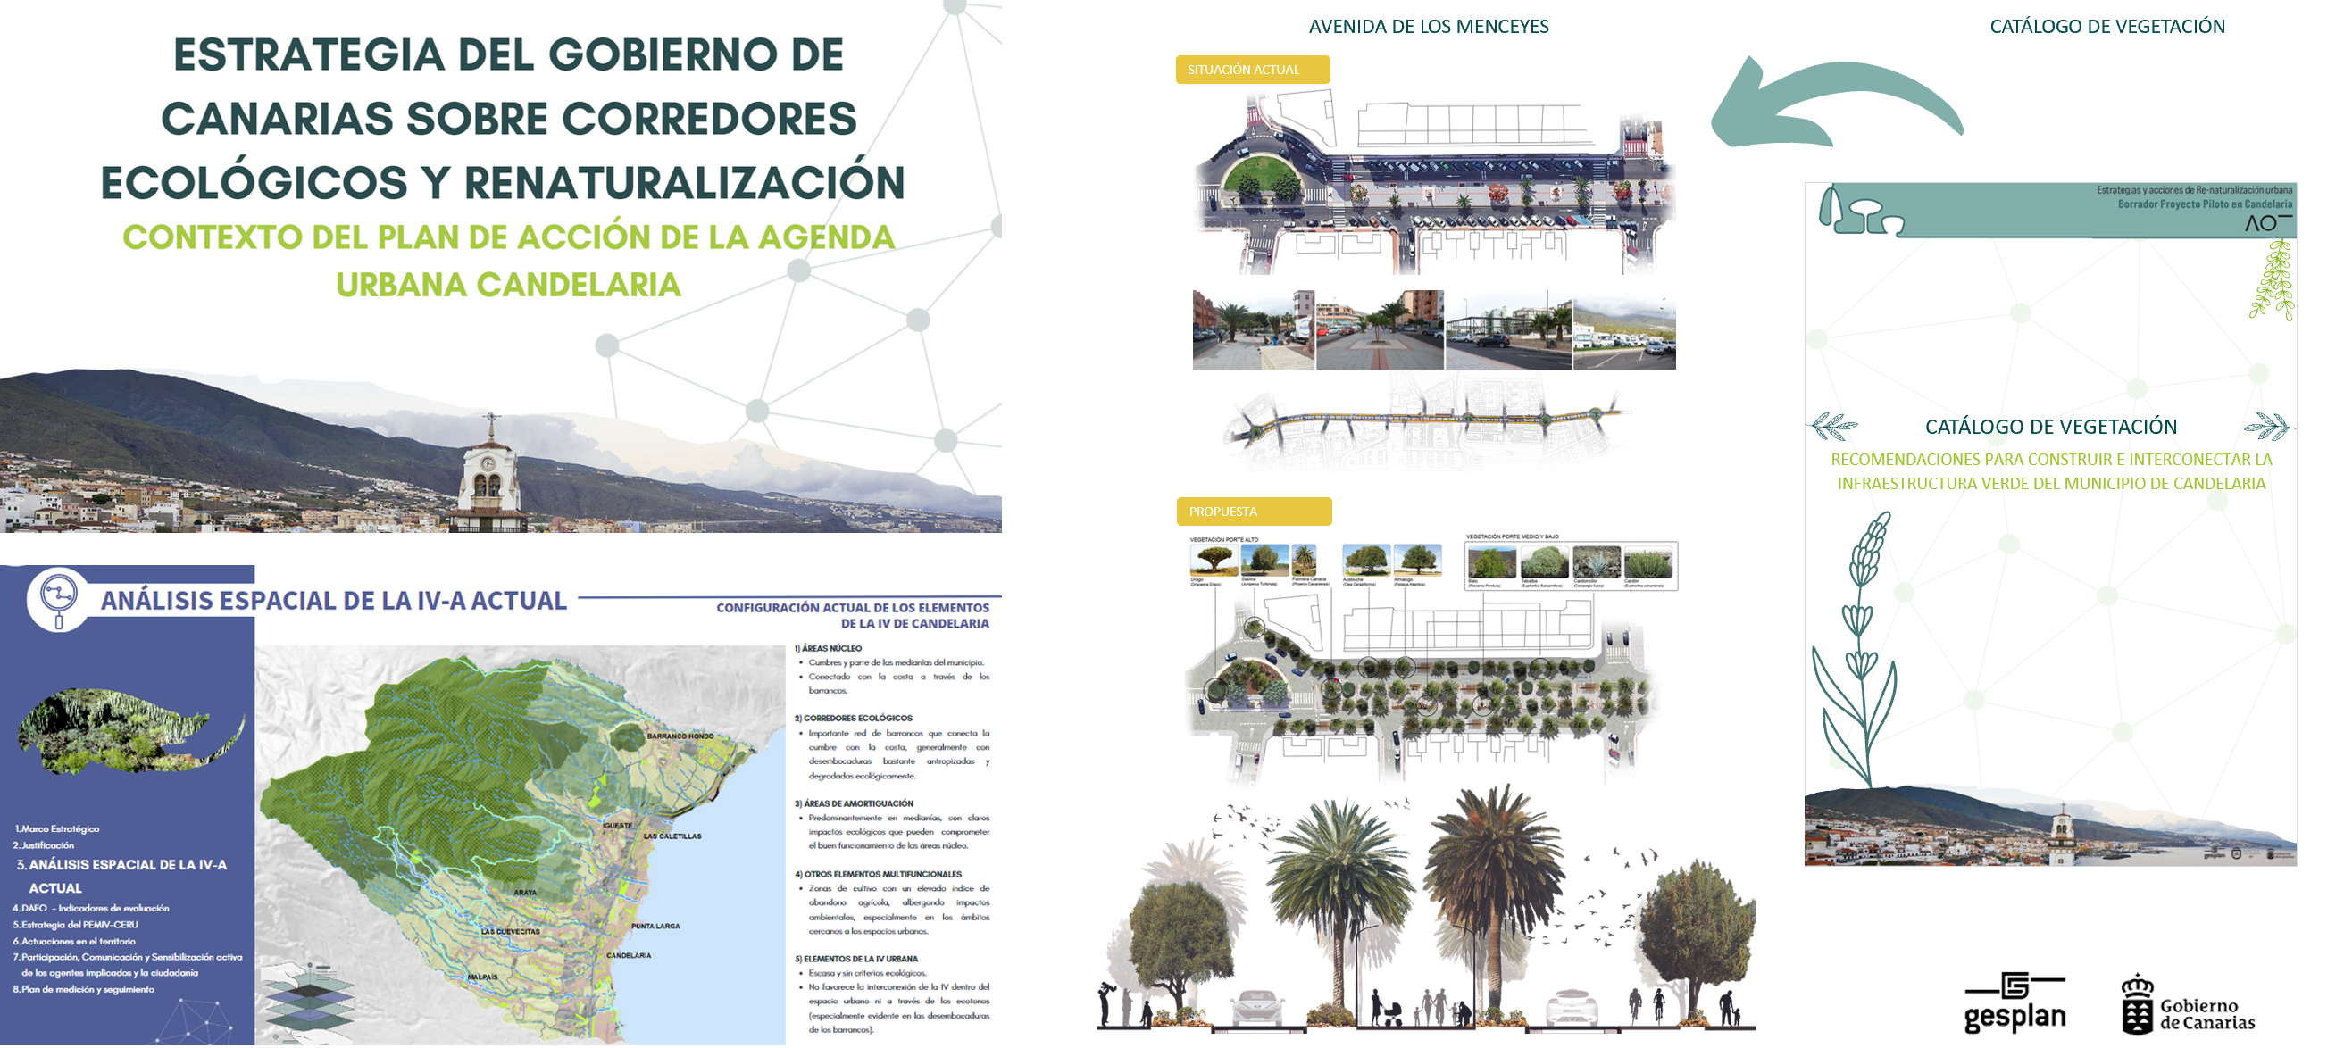
MARCO ESTRATÉGICO
PLAN DE RENATURALIZACIÓN DE CANDELARIA

Slide 12
MARCO ESTRATÉGICO
ESTRATEGIA CANARIA DE RETO DEMOGRÁFICO

Slide 13
MARCO ESTRATÉGICO
BARRIOS ODS

Slide 14
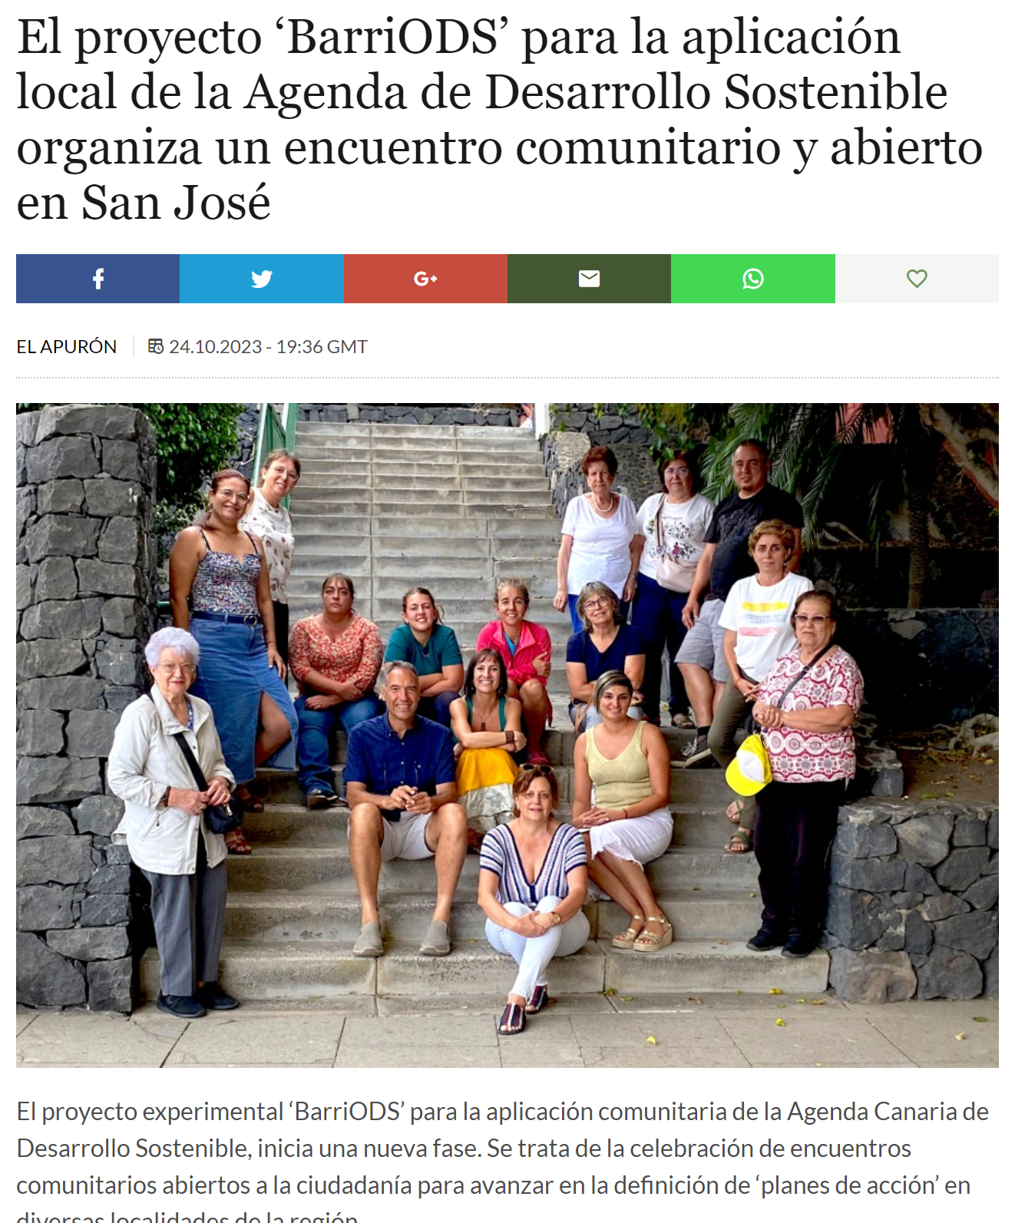
MARCO ESTRATÉGICO
BARRIOS ODS

Slide 15
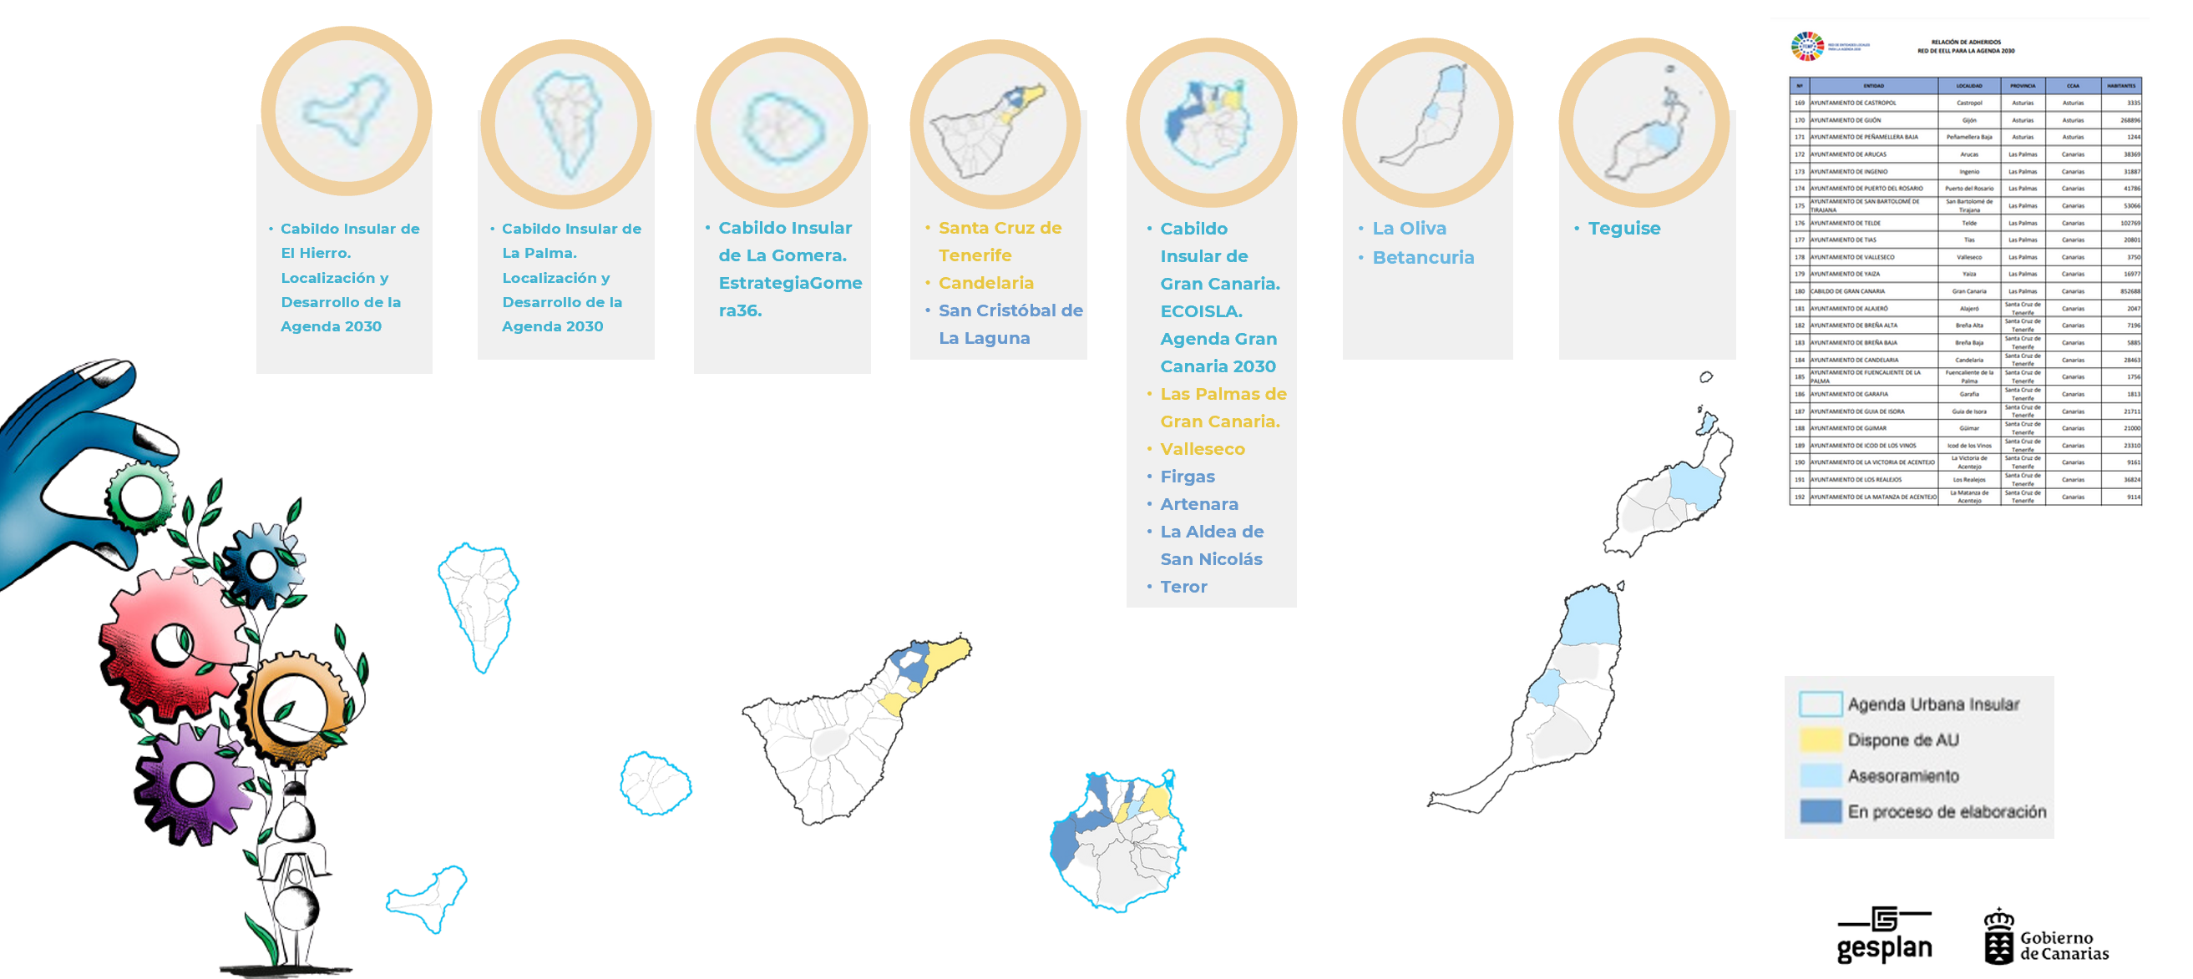
MARCO ESTRATÉGICO
CON AGENDA URBANA

Slide 16
MARCO ESTRATÉGICO

